Slide 1
Сабақтың тақырыбы:
ДНҚ молекулалық құрылысының принциптері: нуклеотидтердің комплементарлығы
Оқу мақсаты:
9.4.1.2 ДНҚ молекуласының қос шиыршықты құрылымын сипаттау
9.4.1.3 ДНҚ-ны құрылымдық қағидалары негізінде үлгілеу.
Бағалау критериі:
Нуклеин қышқылдарының құрылысын біледі.
ДНҚ молекуласының құрылымын түсінеді.
ДНҚ молекуласының құрылымдық қағидаларын сипаттайды

Slide 2
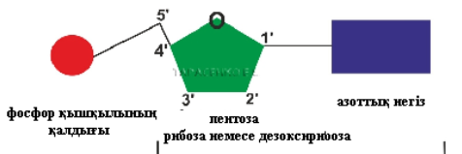
Нуклеотидтің құрамбөліктері
Азотты
негіздер
Бес көміртекті қант
Фосфор
қышқылы
А-аденин
Г-гуанин
Ц-цитозин
Т-тимин
У-урацил
Пириминдер бір сақиналы молекуладан тұрады:Т,Ц,Ужатады.
Пуриндер екі сақиналы молекуладан тұрады:А,Г жатады.
ДНҚ да – дезоксирибоза. С₅Н₁₀О₄
РНҚ да –рибоза
С₅Н₁₀О₅
Формуласы Н₃РО₄

Slide 3
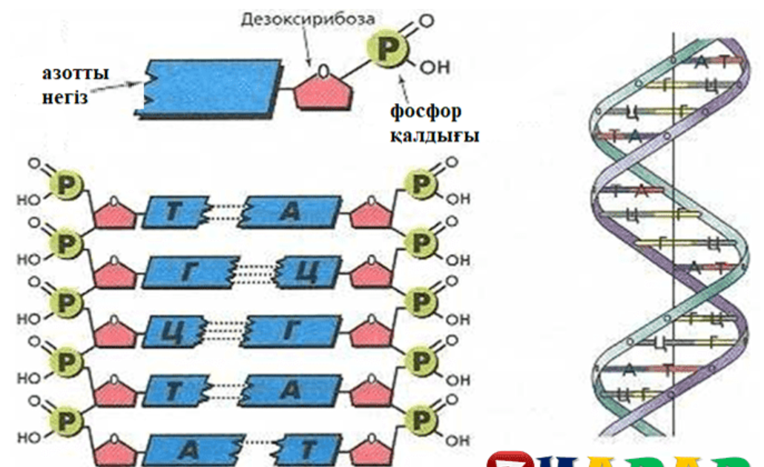
ДНҚ молекуласының құрылысы
ДНҚ ның нуклеотидтері: А,Т,Г,Ц
РНҚ ның нуклеотидтері: А,У,Г,Ц
ДНҚ молекуласының құрылымының ерекшеліктері:
ДНҚ қос шиыршықты болып келеді.
Әр тізбектегі қант –фосфатты көпірше ішіндегі байланыс –ковалентті полюсті.
Дезоксирибозадағы көміртек және фосфор қышқылдарындағы оттек атомдары арасында түзіледі.Мұны фосфодиэфирлі байланыс деп атайды.
ДНҚ тізбектері арасындағы сутектік байланыс пайда болады.

Slide 4
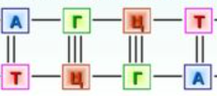
Комплементарлық ережесі
Комлементарлық ережені екі жағдайда анықтауға болады:
І. Егер бір тізбектегі нуклеотидтер реті белгілі болса,екі тізбектен тұратын тұтас ДНҚ молекуласын құру.Аденинге тиминді, гуаниниге цитозинді керсінше қойып комплементарлы тізбекті құрады.
ІІ.Егер біреуі белгілі болса,азотты негіздердің пайыздық құрамын есептеуге болады.
М: ДНҚ да 10% аденин бар6 демек комплементарлы тимин де 10% болады. Қалған 80% цитозин мен гуаниниге тиеселі. Демек, цитозин мен гуанин 40% дан болады.
Нуклеотидтерің азотты негіздері сутектік байланысты белгілі бір ретпен түзуі комплементарлық ережесі деп аталады. А нуклеотиді Т
Нуклеотидке, ал Г-Ц комлементарлы болады.ГЦ арасында үш, АТ арасында екі сутектік байланыс болады.

Slide 5
Тапсырмалар
№1 тапсырма:
Төменде ДНҚ молекуласының тізбегі берілген. ДНҚ-ның екінші комлементарлы тізбегін аяқтаңыздар.
ААГТЦЦТТАГАЦГАТТАГЦЦА
ТТЦАГГААТЦТГЦТААТЦГГТ

Slide 6
№2 тапсырма:
Егер ДНҚ-ның екі тізбегінде тимин 18 нуклеотид болса қалған нуклеотидтердің үлесін табыңыздар.
Ж: аденин -18%,
Гуанин мен цитозин -34% дан болады.

Slide 7
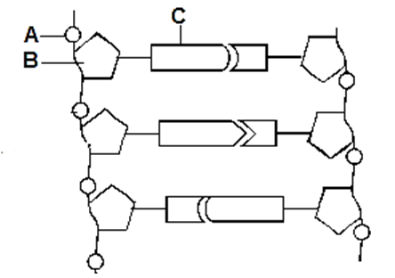
№3 тапсырма:
Суретте ДНҚ молекуласы берілген..
А, В, С белгілерімен берілген нуклеотидтердің құрам бөліктерін анықтаңыздар

Slide 8
Қорытынды
Нуклеин қышқылдары күрделі молекулалы биополимер.Нуклеотидтердің құрам бөліктері азотты негіздер,бес көміртекті қант, фосфор қышқылының қалдығынан тұрады. Азотты негіздерге А,Г,Ц,Т,У жатады. Барлық азотты негіздер сақина тәрізді молекуласының саны бойынша бөлінеді:пиримин және пурин.
Пириминдер бір сақиналы молекуладан тұрады, оларға Т,Ц,У жатады. Пуриндер 6,7 көміртекті екі сақиналы молекуладан тұрады, оларға А,Г жатады.

